Slide 1
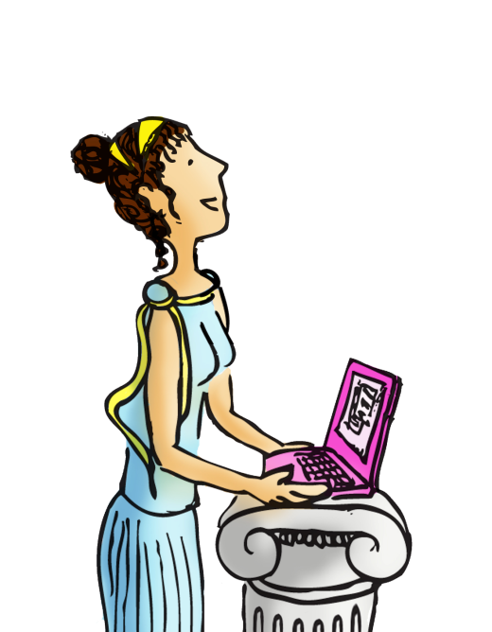

Democracia Eletrônica
CAPÍTULO 7
Renata Araujo
Claudia Cappelli
Bruna Diirr
Priscila Engiel
Rafael Tavares
Notes:
Apresentar o título do capítulo.
Destacar que a ilustração representa uma pessoa na Ágora da Grécia antiga (espaço onde as pessoas podiam se dirigir para se expressar e discutir as ideias apresentadas) com a presença do computador demonstrando a interação eletrônica. A proposta é realizar as discussões sobre o Governo através dos recursos de TI disponíveis.

Slide 2
Democracia Eletrônica
CAP.7 - Democracia eletrônica
“... o conjunto de discursos, teorizações e experimentações que empregam as Tecnologias de Informação e Comunicação (TICs) para mediar relações políticas, tendo em vista as possibilidades de participação democrática nos sistemas políticos contemporâneos.” [SILVA, 2005].
2011 - Renata Mendes de Araujo, Claudia Cappelli, Bruna Diirr, Priscila Engiel, Rafael Lage Tavares
Notes:
Apresentar a definição.
Reforçar o papel do advento da Internet, Web 2.0 etc como fatores que levaram à origem da Democracia Eletrônica.

Slide 3
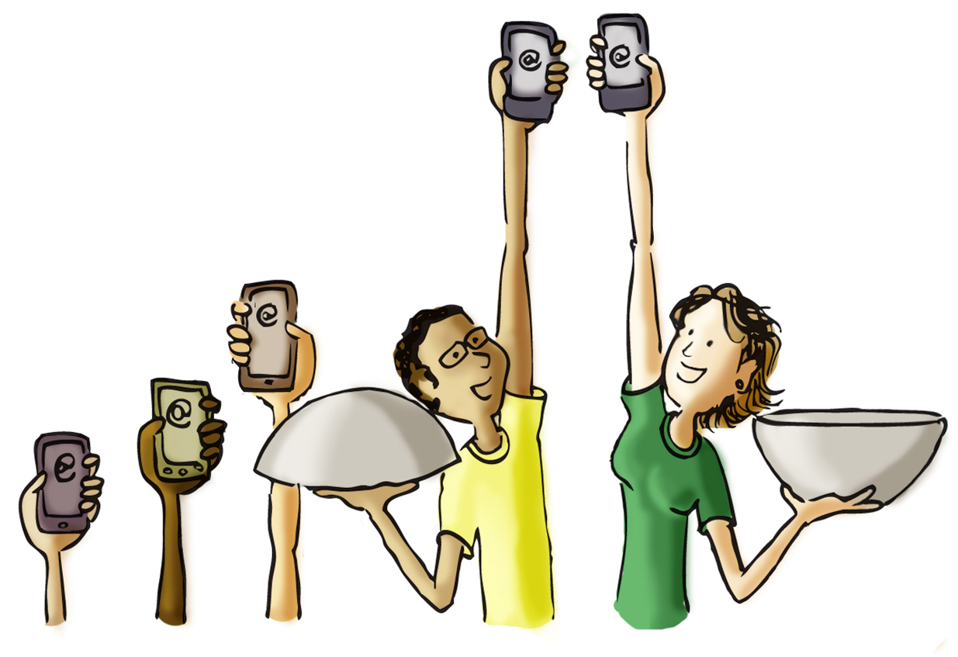
Tecnologias de Interação Social
CAP.7 - Democracia eletrônica
Novas formas de expressão
Novas formas de mobilização política
Aproximação entre Governo e Cidadão
2011 - Renata Mendes de Araujo, Claudia Cappelli, Bruna Diirr, Priscila Engiel, Rafael Lage Tavares
Notes:
Professor poderá perguntar para turma:
Exemplos de tecnologias que favorecem a participação (Facebook, Twitter, Blog etc)
Exemplos de formas de expressão e mobilização política
Eleições do Barack Obama
Notícias sendo divulgadas no twiter e facebook
Movimento Ficha Limpa
Transparência Hacker
Facebook para discussão de política na Irlanda
Essas tecnologias podem ser usadas como instrumento de aproximação entre o Governo e o Cidadão, propiciando assim uma maior participação.

Slide 4
Governo Eletrônico
CAP.7 - Democracia eletrônica
“...toda a prestação de serviços e informações, de forma eletrônica, para outros níveis de governo, empresas e cidadãos, 24 horas por dia, sete dias por semana” [COELHO, 2001].
2011 - Renata Mendes de Araujo, Claudia Cappelli, Bruna Diirr, Priscila Engiel, Rafael Lage Tavares
Notes:
Comentar as relações entre governo eletrônico e democracia eletrônica.

Slide 5
Governo Eletrônico -> Democracia Eletrônica
CAP.7 - Democracia eletrônica
Melhora a qualidade dos serviços públicos
Criação de novos processos e relacionamentos entre governo e governados
Promove transparência
Promove participação
2011 - Renata Mendes de Araujo, Claudia Cappelli, Bruna Diirr, Priscila Engiel, Rafael Lage Tavares

Slide 6
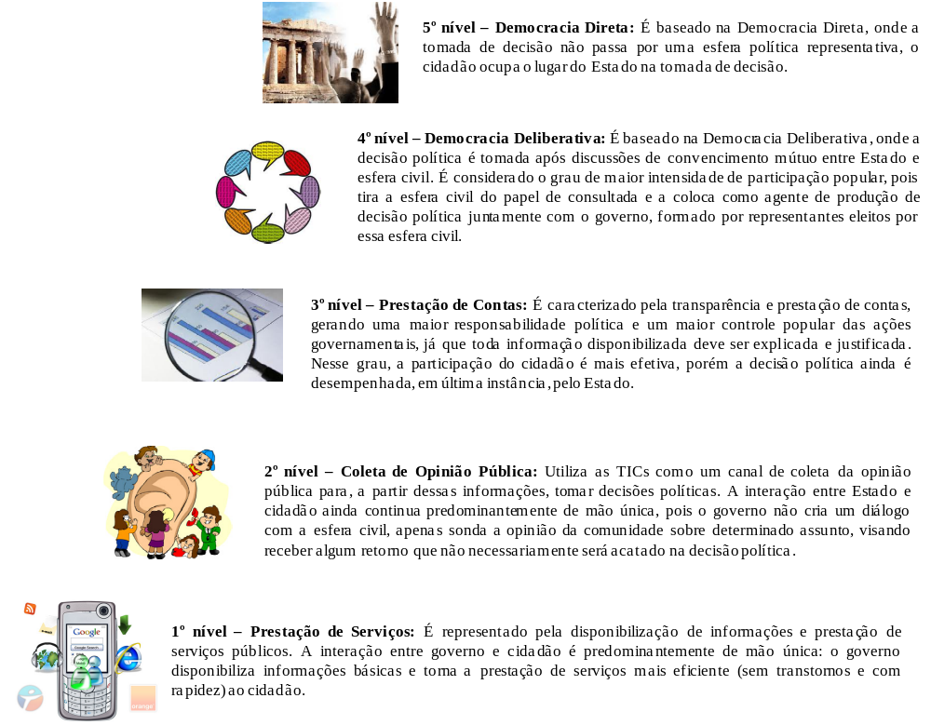
Níveis de participação democrática
CAP.7 - Democracia eletrônica
2011 - Renata Mendes de Araujo, Claudia Cappelli, Bruna Diirr, Priscila Engiel, Rafael Lage Tavares
Notes:
Explicar cada nível.
Professor poderá pedir exemplos que caracterizem cada nível

Slide 7
Aspectos para suporte à participação democrática
CAP.7 - Democracia eletrônica
Colaboração: Comunicação, coordenação, cooperação e percepção entre participantes
Transparência de ações e informações: políticas, padrões e procedimentos que possam fornecer aos interessados informações segundo características gerais de acesso, uso, qualidade de conteúdo, entendimento e auditabilidade
Gestão da memória de discussão e deliberação: organização, armazenamento, recuperação, rastreabilidade e uso do conhecimento acumulado no processo democrático por meio da construção de históricos do processo de discussão, de elaboração de artefatos e de tomada de decisões
2011 - Renata Mendes de Araujo, Claudia Cappelli, Bruna Diirr, Priscila Engiel, Rafael Lage Tavares
Notes:
Professor poderá provocar a turma para coleta de exemplos de situações onde estes aspectos se fazem presentes.

Slide 8
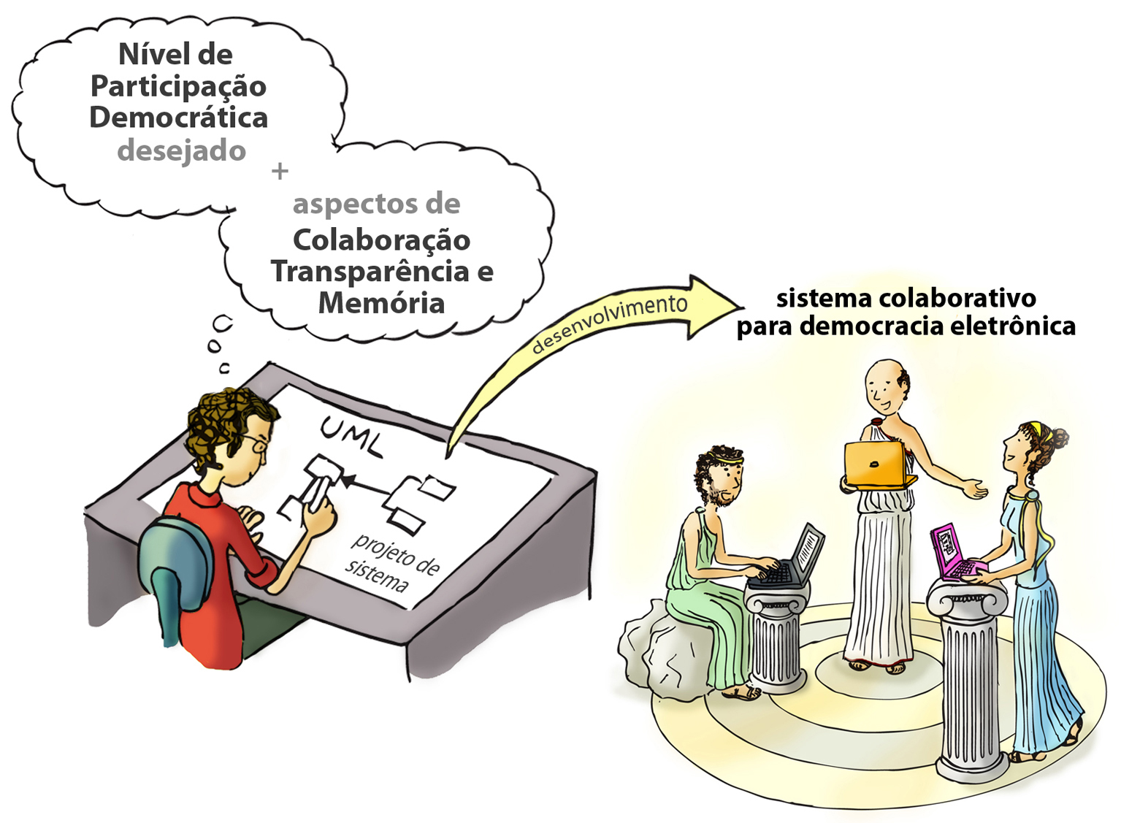
Aspectos da democracia eletrônica
CAP.7 - Democracia eletrônica
Como realizar a interação por meio de sistemas ?
Requisitos elicitados de acordo com o grau de democracia desejado
2011 - Renata Mendes de Araujo, Claudia Cappelli, Bruna Diirr, Priscila Engiel, Rafael Lage Tavares
Notes:
Remeter aos níveis de interação entre governo e cidadão, explicando que a definição do nível de interação desejado influencia na identificação de requisitos para o desenvolvimento de sistemas colaborativos de apoio à Democracia Eletrônica

Slide 9
Exemplos
CAP.7 - Democracia eletrônica
Prestação de serviços
  DETRAN (Departamento de Trânsito do Rio de Janeiro)
  < http://www.detran.rj.gov.br >
Coleta de opinião pública
  Prefeitura do Rio de Janeiro < http://www.rio.rj.gov.br >
Prestação de contas
  Ministério da Cultura < http://www.minc.gov.br/ >
  VoteWatch.eu < http://www.votewatch.eu >
  Portal de Transparência do Governo Federal
  < http://www.portaltransparencia.gov.br/>
Democracia deliberativa e democracia direta:
  citizenscape < http://www.citizenscape.net>
  Le Mediateur de La République <http://www.lemediateuretvous.fr/fr>
  dring13 <http://www.dring13.org>
2011 - Renata Mendes de Araujo, Claudia Cappelli, Bruna Diirr, Priscila Engiel, Rafael Lage Tavares
Notes:
Comentar, visitar e navegar por exemplos de iniciativas, portais e sistemas que apoiem os diferentes níveis de participação democrática, aproveitando para destacar junto com os alunos os aspectos de colaboração, transparência e memória que apresentam.
Pedir aos alunos outros exemplos de sistemas colaborativos que apoiem a Democracia Eletrônica.
Discutir com os alunos sobre as tecnologias de interação social citadas no início da aula (facebook, etc.) e esses sistemas colaborativos voltados para a Democracia Eletrônica:
-Facebook possibilita a discussão, mas pode ser considerado sistema colaborativo para a Democracia Eletrônica? (o facebook não foi projetado para a democracia eletrônica, mas pode ser usado para monitorar representantes que adotem o facebook e para discutir questões democráticas e, até mesmo para o governo colher opiniões. Mas se ele fosse usado com esses objetivos, teria bom desempenho?)

Slide 10
Desafios
CAP.7 - Democracia eletrônica
Tecnológicos
Sociais
Culturais
Econômicos
2011 - Renata Mendes de Araujo, Claudia Cappelli, Bruna Diirr, Priscila Engiel, Rafael Lage Tavares
Notes:
Discutir os desafios, sobretudo considerando o cenário brasileiro.

Slide 11
Exercício
CAP.7 - Democracia eletrônica
Definir requisitos de colaboração, memória e transparência para um processo da universidade ou processo de instituição pública para os diferentes níveis de participação democrática. Discutir as soluções em sala.
2011 - Renata Mendes de Araujo, Claudia Cappelli, Bruna Diirr, Priscila Engiel, Rafael Lage Tavares
Notes:
Outra possibilidade de exercício: o professor poderia pedir que cada aluno buscasse na internet iniciativas de apoio à Democracia Eletrônica e dissesse quais níveis aquela iniciativa está apoiando e por que (requisitos de colaboração, transparência e memória que aquela iniciativa contém).

Slide 12
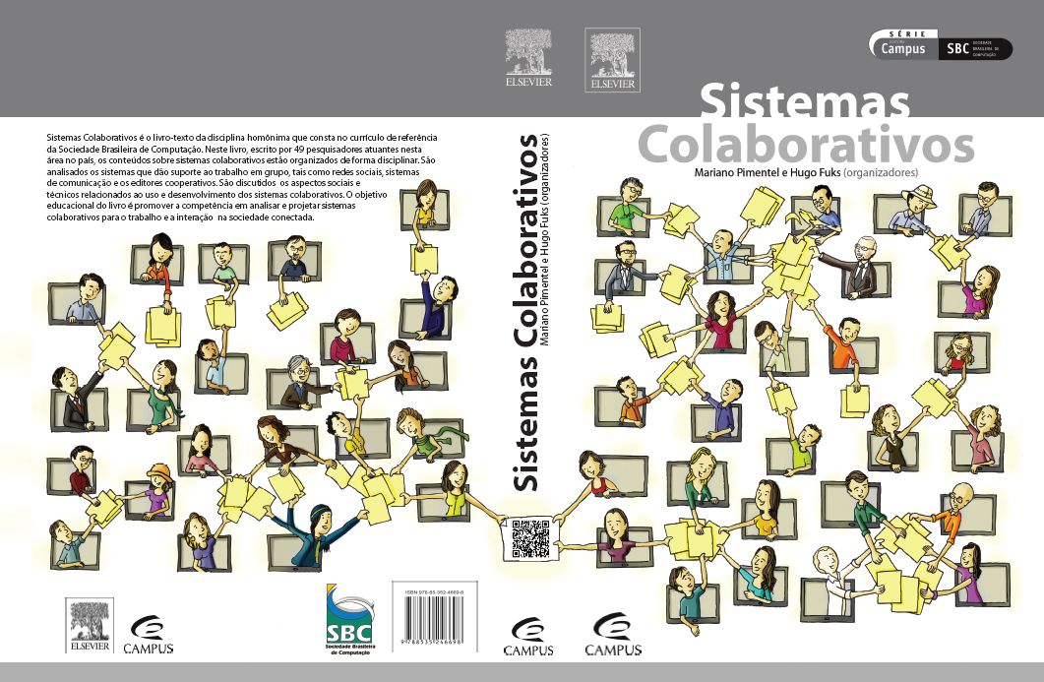
CAP.7 - Democracia eletrônica
Sistemas Colaborativos
Pimentel, M., Fuks, H. (organizadores)
Editora Elsevier/Campos/SBC, 2011
ISBN 978-85-352-4669-8
http://www.elsevier.com.br/sistemascolaborativos
Esta apresentação é para ser usada como conteúdo de apoio na preparação de aulas relacionadas ao capítulo “Democracia eletrônica” do livro “Sistemas Colaborativos”.
O conteúdo desta apresentação é de responsabilidade dos autores do capítulo. Caso alguma imagem contida nessa apresentação seja protegida por direitos autorais e os autores não tenham a respectiva autorização para divulgação, solicitamos que entrem em contato com nosso Serviço de Atendimento para que a imagem seja imediatamente retirada da apresentação.
Você, professor, pode modificar essa apresentação para o seu uso individual em suas aulas, e assim se torna corresponsável pela conteúdo da apresentação. A editora se exime de qualquer responsabilidade sobre as suas modificações.
Nem a editora nem os organizadores assumem qualquer responsabilidade por eventuais danos ou perdas a pessoas ou bens, originados do uso dessa apresentação.
2011 - Renata Mendes de Araujo, Claudia Cappelli, Bruna Diirr, Priscila Engiel, Rafael Lage Tavares
Notes:
(FIM)

